Slide 1
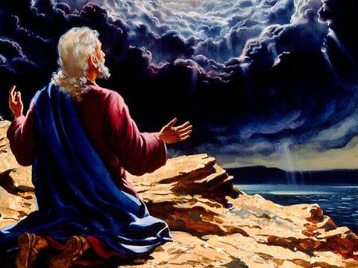

Slide 2
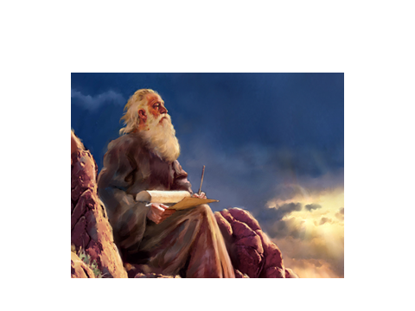
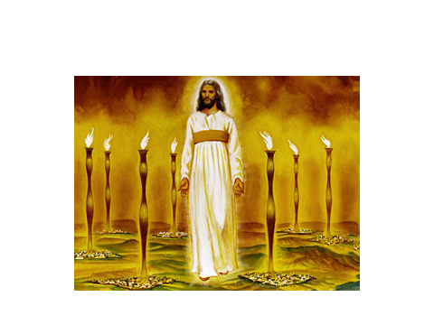

Slide 3
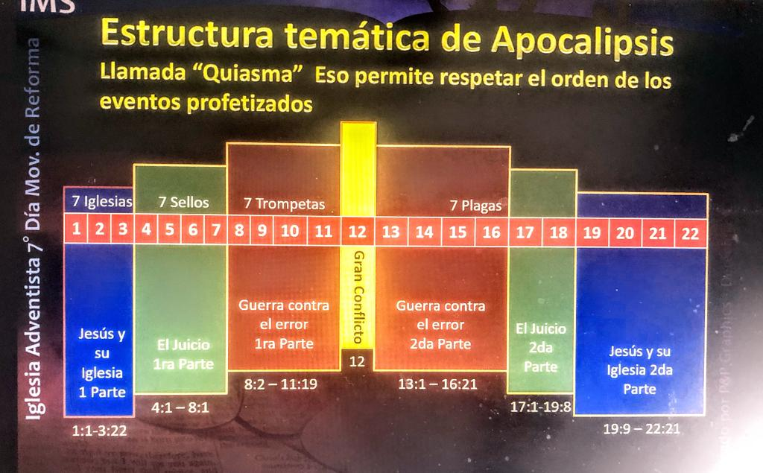

Slide 4
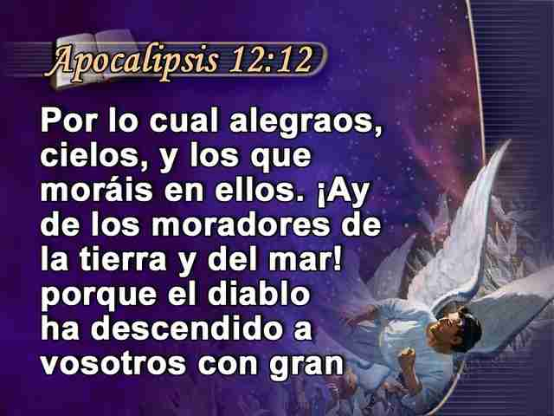

Slide 5
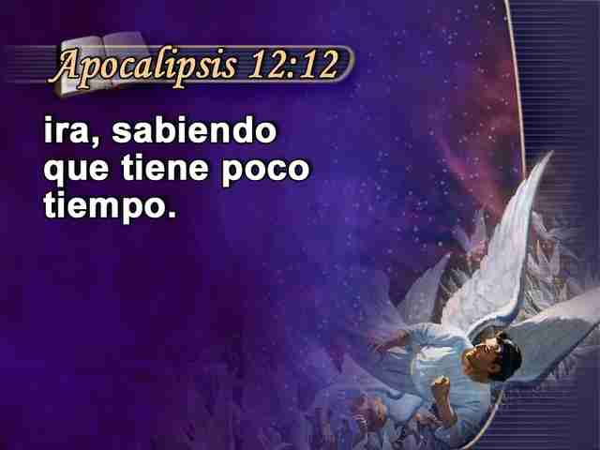

Slide 6
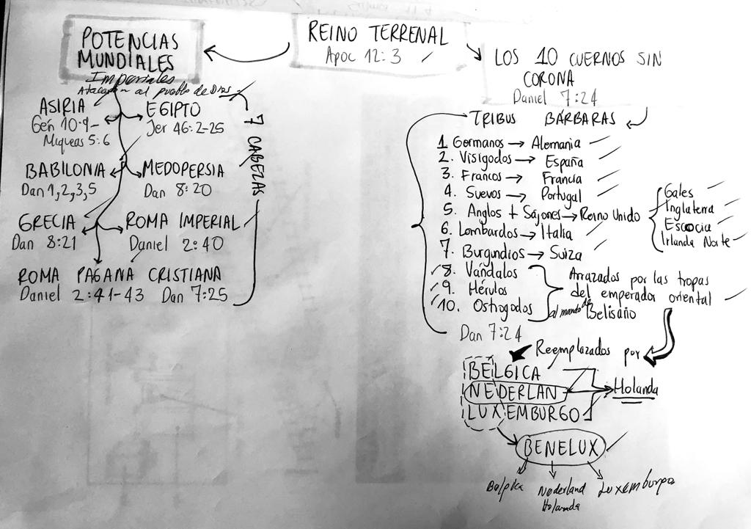

Slide 7
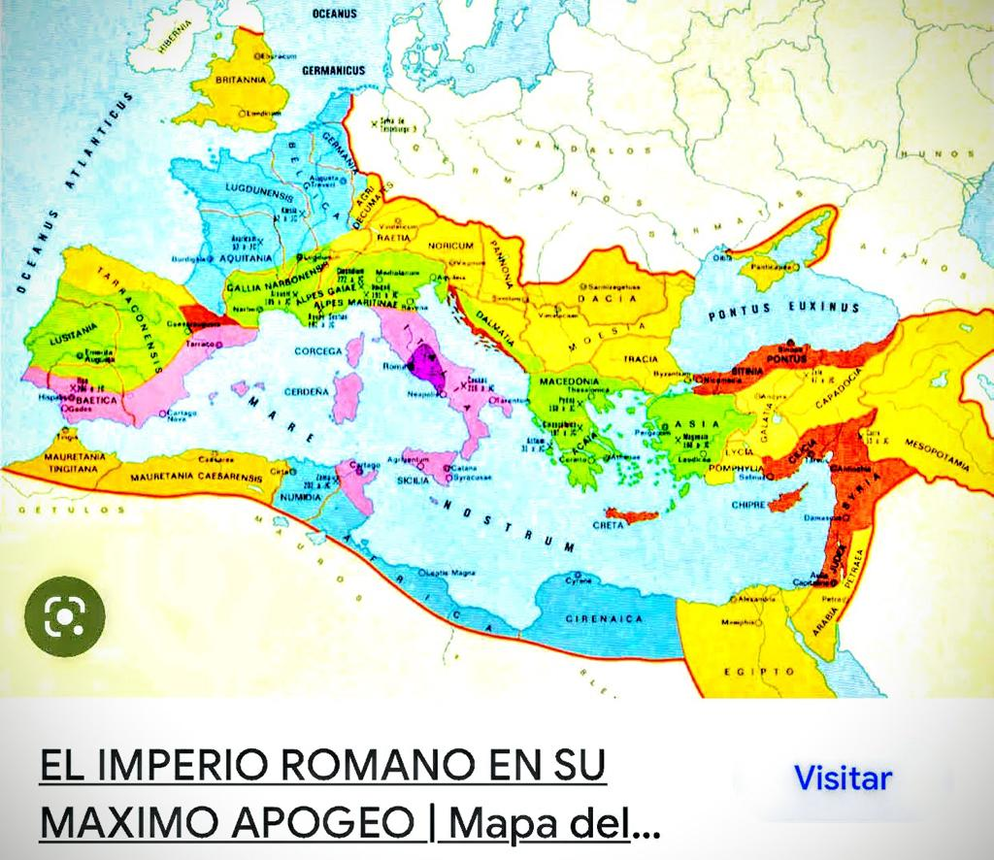
Romanos 12:19 No os venguéis vosotros mismos, amados míos, sino dejad lugar a la ira de Dios; porque escrito está: Mía es la venganza, yo pagaré, dice el Señor.

Slide 8
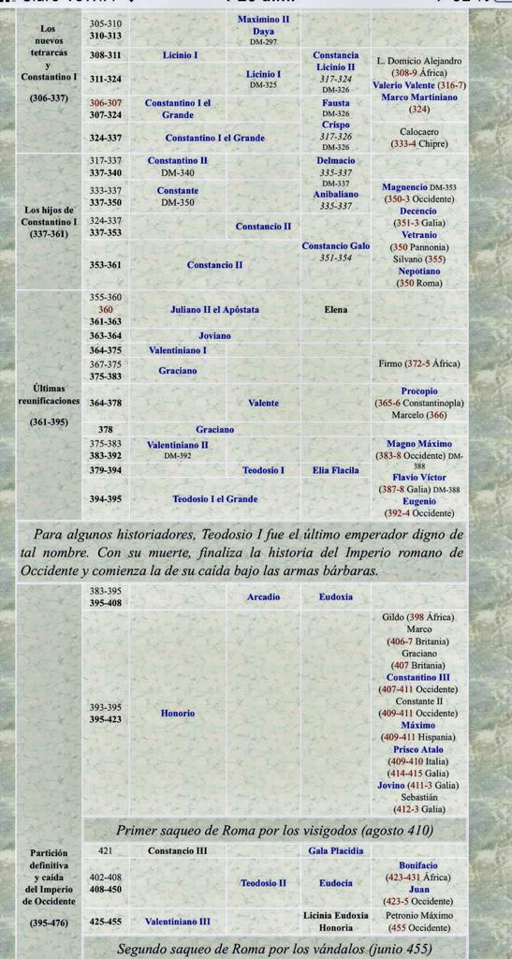
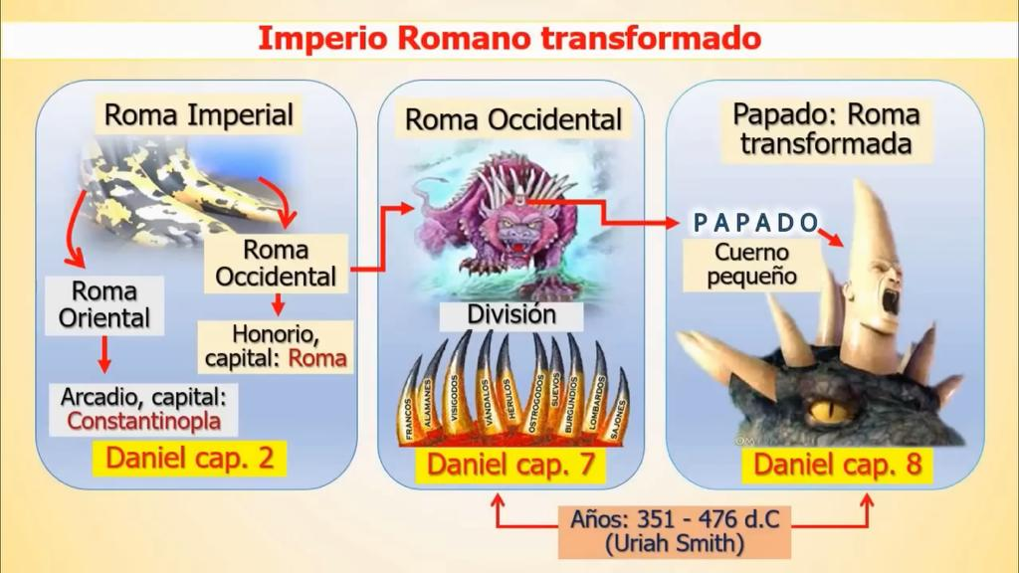

Slide 9
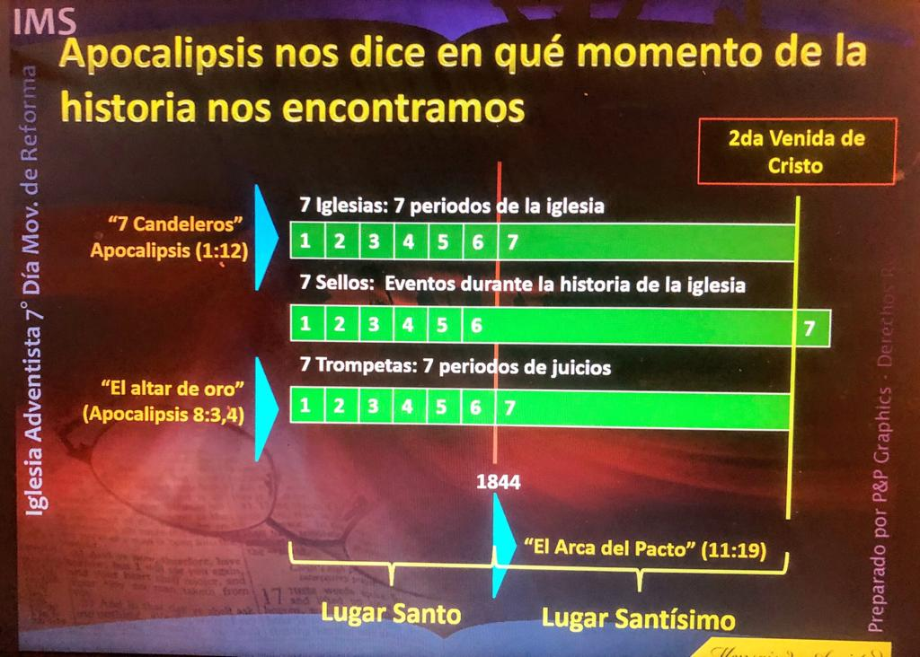

Slide 10
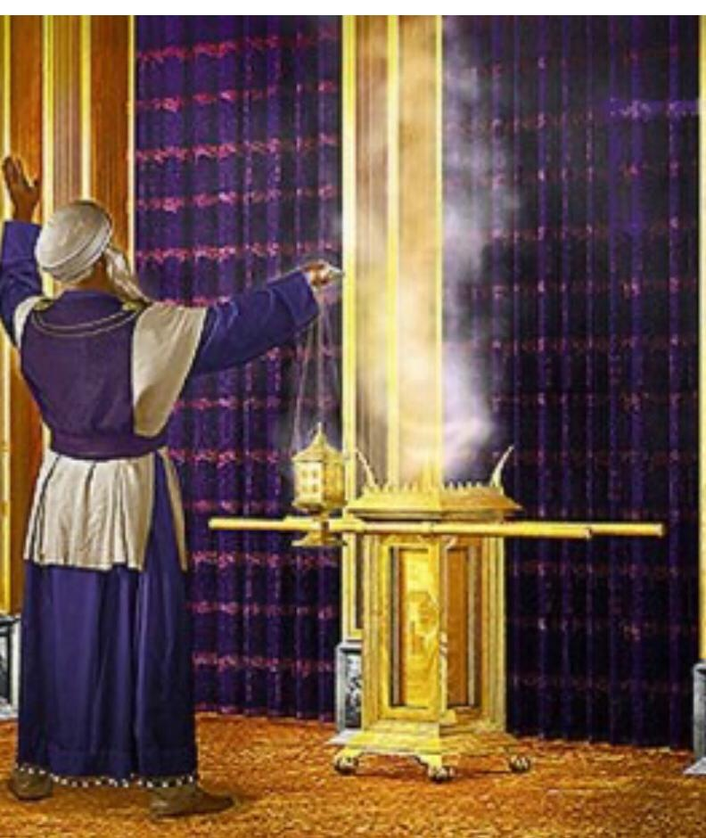
Apocalipsis 8:2 Y vi a los siete ángeles que estaban en pie ante Dios; y se les dieron siete trompetas.Apocalipsis 8:3 Otro ángel vino entonces y se paró ante el altar, con un incensario de oro; y se le dio mucho incienso para añadirlo a las oraciones de todos los santos, sobre el altar de oro que estaba delante del trono.Apocalipsis 8:4 Y de la mano del ángel subió a la presencia de Dios el humo del incienso con las oraciones de los santos.Apocalipsis 8:5 Y el ángel tomó el incensario, y lo llenó del fuego del altar, y lo arrojó a la tierra; y hubo truenos, y voces, y relámpagos, y un terremoto.Apocalipsis 8:6 Y los siete ángeles que tenían las siete trompetas se dispusieron a tocarlas.
Apocalipsis 8:7 El primer ángel tocó la trompeta, y hubo granizo y fuego mezclados con sangre, que fueron lanzados sobre la tierra; y la tercera parte de los árboles se quemó, y se quemó toda la hierba verde.

Slide 11
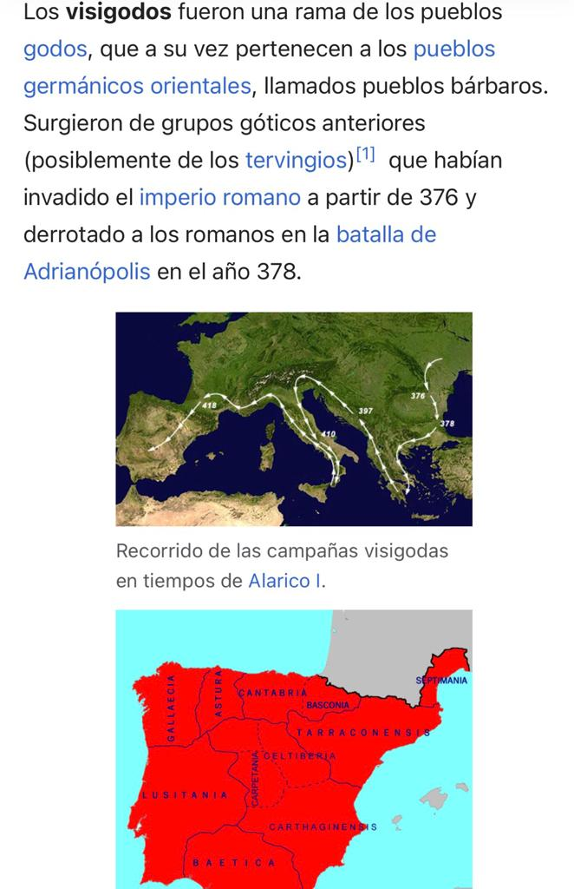
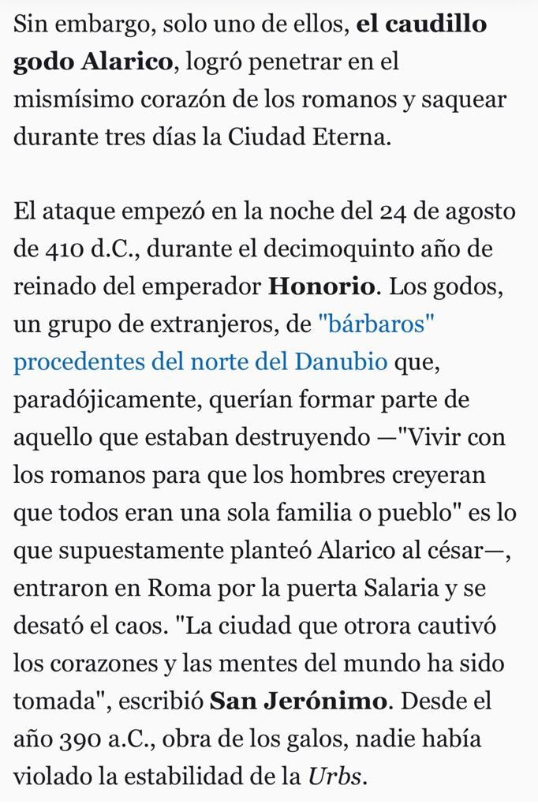

Slide 12
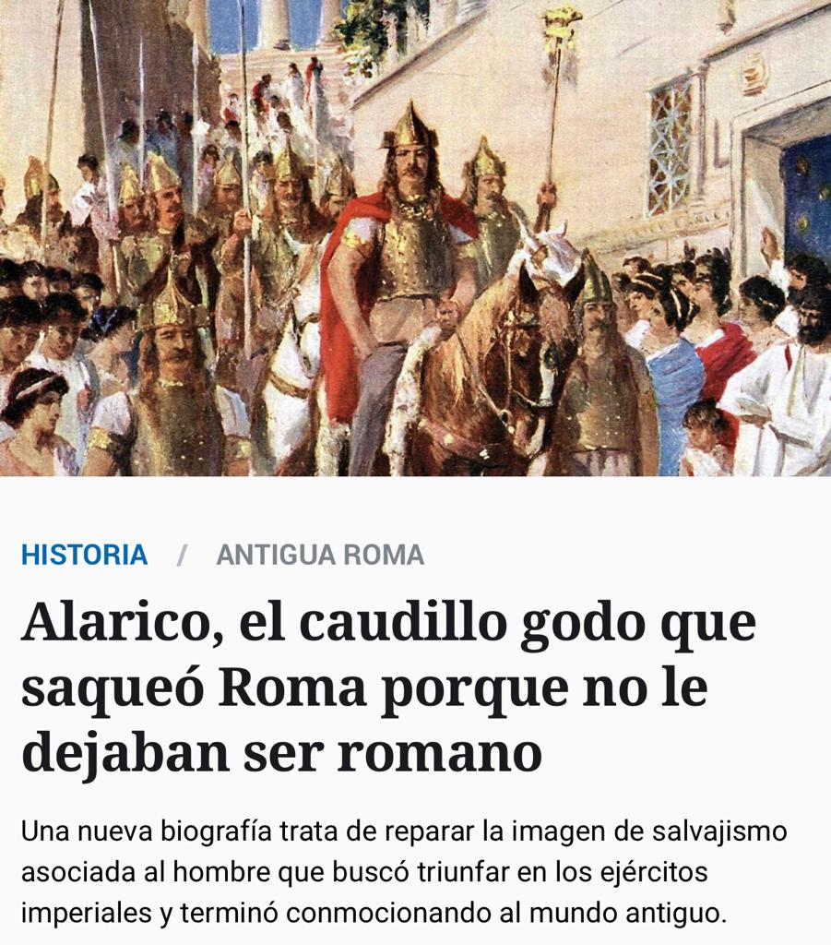
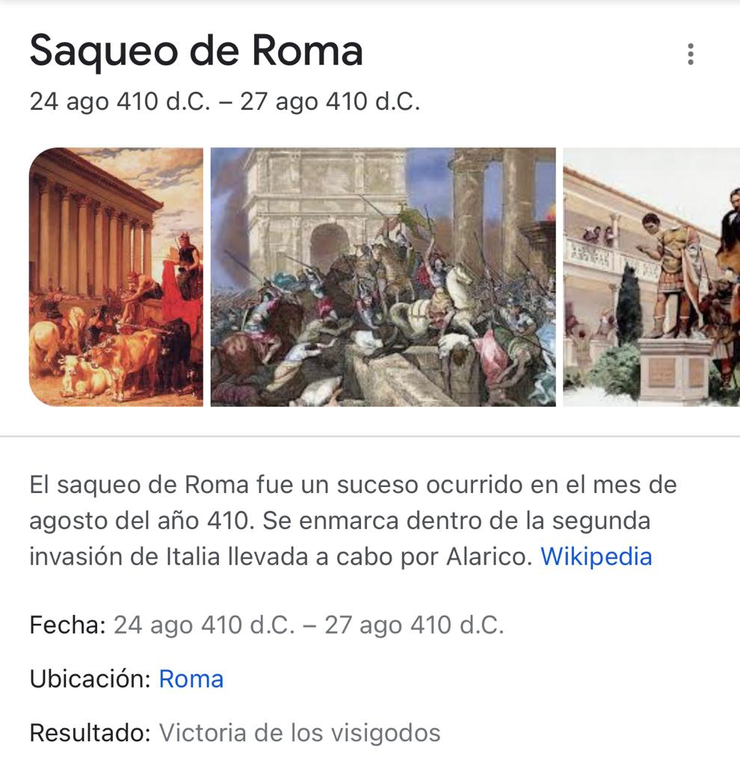

Slide 13
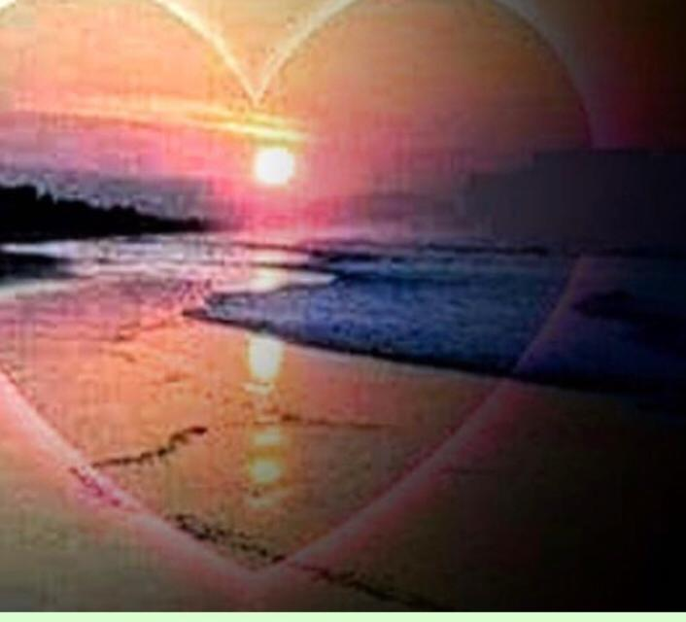
Apocalipsis 8:8 El segundo ángel tocó la trompeta, y como una gran montaña ardiendo en fuego fue precipitada en el mar; y la tercera parte del mar se convirtió en sangre.
Apocalipsis 8:9 Y murió la tercera parte de los seres vivientes que estaban en el mar, y la tercera parte de las naves fue destruida.

Slide 14
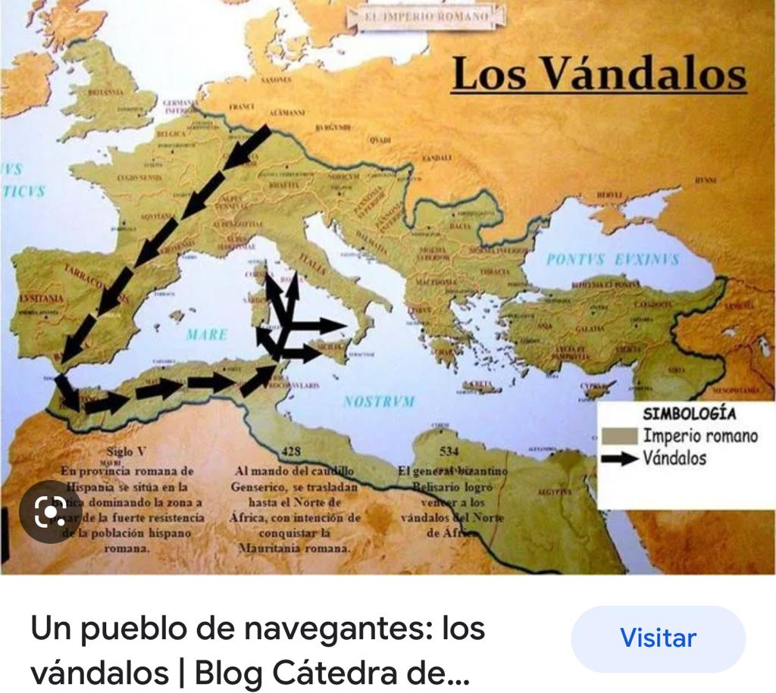
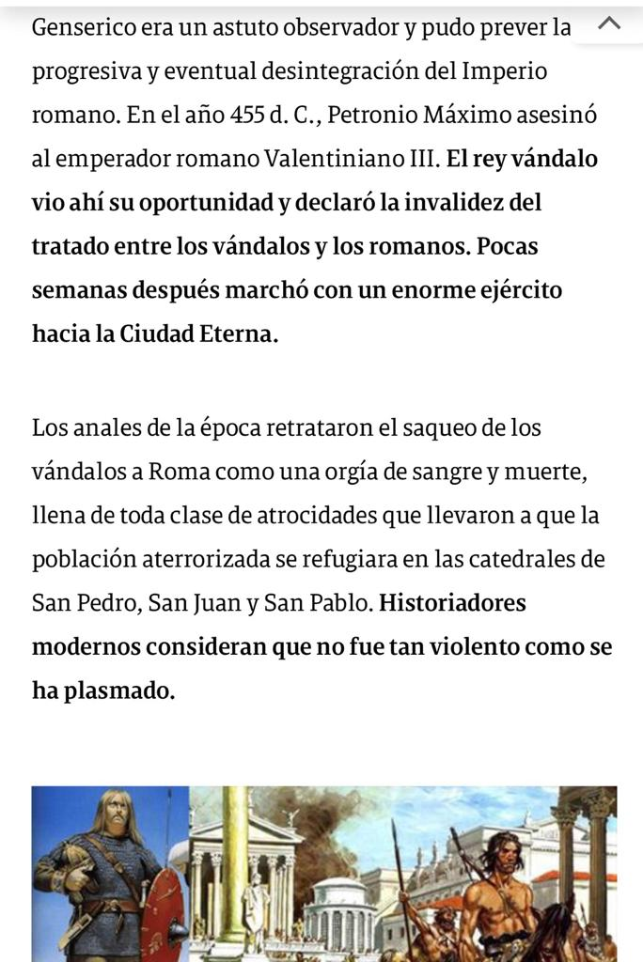

Slide 15
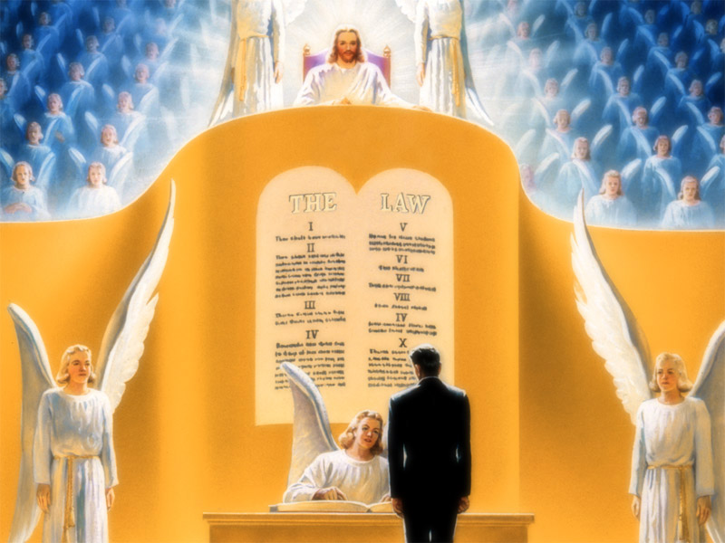
EL JUICIO
INVESTIGADOR

